Slide 1
埔鹽國中新學務系統之
線上請假系統
推動單位:人事室

Slide 2
操作步驟說明:
請假
進入埔鹽國中網站＞進入學務系統＞登入學務管理系統帳號密碼＞教職員差勤＞請假＞填寫假單＞確定存檔送出＞代理人簽核＞主任簽核＞教學組簽核＞校長批示＞人事室登錄＞完成請假手續
申請差旅費
教職員差假請假標籤＞填寫差旅報告＞差旅費列表列印差旅費報告表>逐級送核＞會計室簽核＞完成差旅費請領

Slide 3
操作步驟說明:本系統於電腦及手機均可操作,只要有可上網介面均可
請差假操作步驟 | 1.登入學務系統帳號密碼/教職員差假-請假/填寫假單。 2.填寫請差假各欄位的資料及上傳證明文件。 3.職務代理人請自行輸入，假單存檔送出要立即通知[職務代理人]簽核 。 a.有課務者(教師)簽核順序：填寫假單>職務代理人>處室主管->教學組長->校長->人事登記 b.無課務者(職員)簽核順序：填寫假單->職務代理人->處室主管->校長->人事登錄 差假單送出後，即會依序核章，只要職務代理人確認後，本假單即不能再修改或刪除。如需修改，則需依序取消簽核後，才可以操作。
職務代人簽核 | 1.先登入學務系統帳號密碼/教職員差假-請假/職務代理。 2.點選請差假人該筆差假單上之未簽核處即可。
處室主管(教學)簽核 | 1.先登入學務系統帳號密碼/教職員差假管理。 2.點選請差假人該筆差假單上之未簽核處即可。 3.請校長、各處室主管及教學組長(課務)，應每天至少1次以上上網簽核，以維同仁權益。
差假注意事項 | 1.補休假可逕在事由上，註明要補休的日期、事由及補休時數即可,例:3/2家長會議(2hr)。 2.請假證明一定要上傳，不能影印，手機可用拍照、影片或檔案上傳，電腦直接夾帶請假附件資料上傳,附件內容要含有人、事、時、地部份即可,其他可省略。 3.需申請差旅費時，點選假別一定要選[公差假]填入相關資料後，待完成 差旅費簽核後，可印旅費申請單，申請差旅費。 4.學務系統帳號密碼遺失，可洽註冊組林組長(分機125)，操作上有疑義，可洽人事室簡主任(8653424分機116)。

Slide 4
登入後畫面
點選此處可切換
1.請假（填寫假單）
2.職務代理（職務代理簽核）
3.差旅費列表（列印差旅費報告表）
4.差假統計（個人目前申請差假統計資料）
2點選此處填新假單
全體同仁每人都會看教職員差假功能模組,另外具有管理權者如校長、各處室主任及課務處理教學組個別權限多了一個差假管理模組

Slide 5
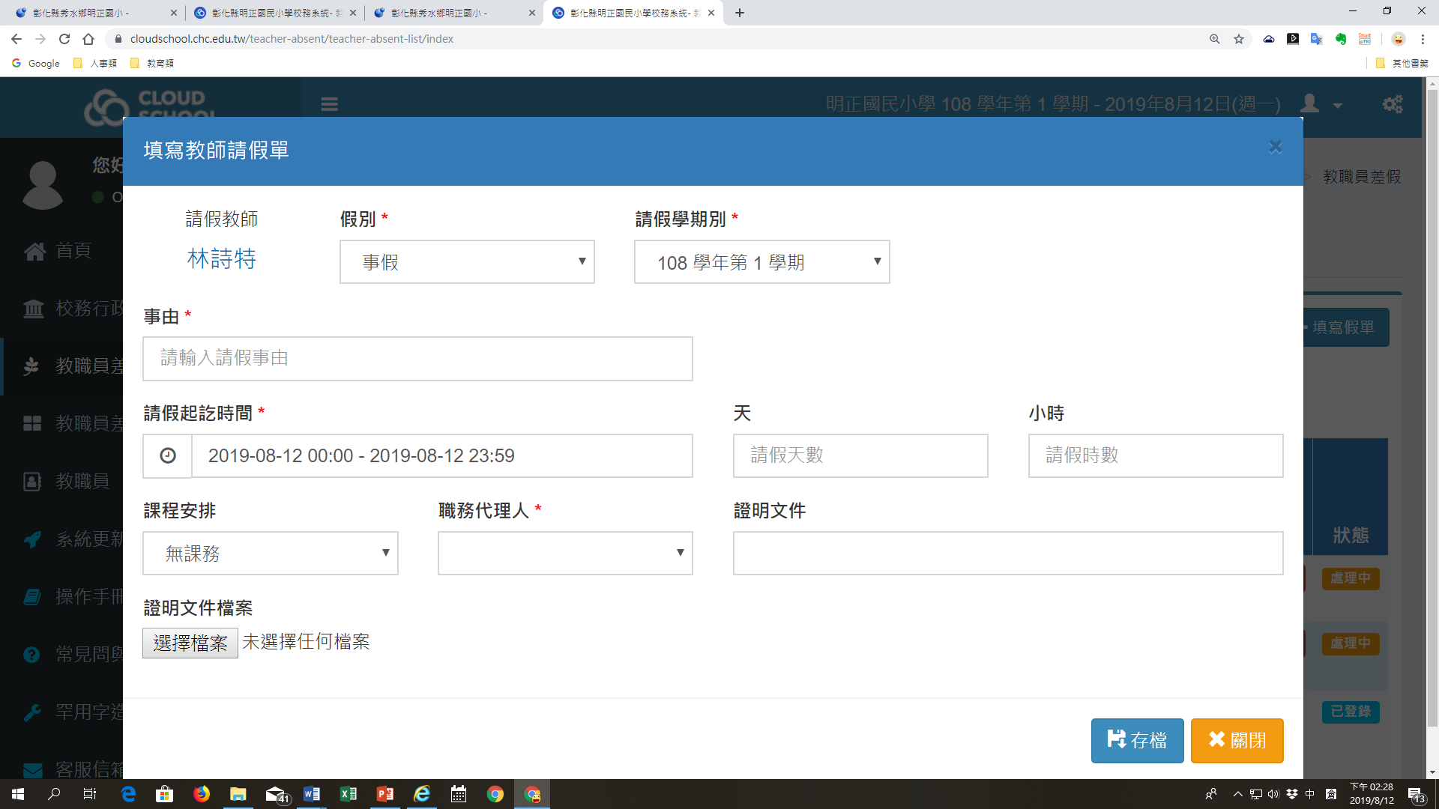
假單填寫:適用全校教職員工

Slide 6
公差假申請

Slide 7
假單填寫:
1:可將游標移至欄適當位置自行修改日期時間後按確定
按下箭頭可選擇要請假的假別選單選擇
請假合計日數：天與小時欄位依實際請假自行輸入,均為整數；例如
1天即在天欄位填入『1』
1.5天請於天填入『1』，小時處填入『4』
2:或依日期自行點選休假起迄日期時間

Slide 8
課程安排：公務同仁毋需設定
假單填寫:
※公費排代：縣府及本校指派的公差假、三日以上病
假、請婚假、產前假、陪產假、分娩假、
流產假、喪假
※其餘自行調課或自費找代
課程安排依實際需要點選,教師請假流程均會經過教學組的簽核

Slide 9
假單填寫:
此欄位為職務代理人請依實際需要點選,

Slide 10
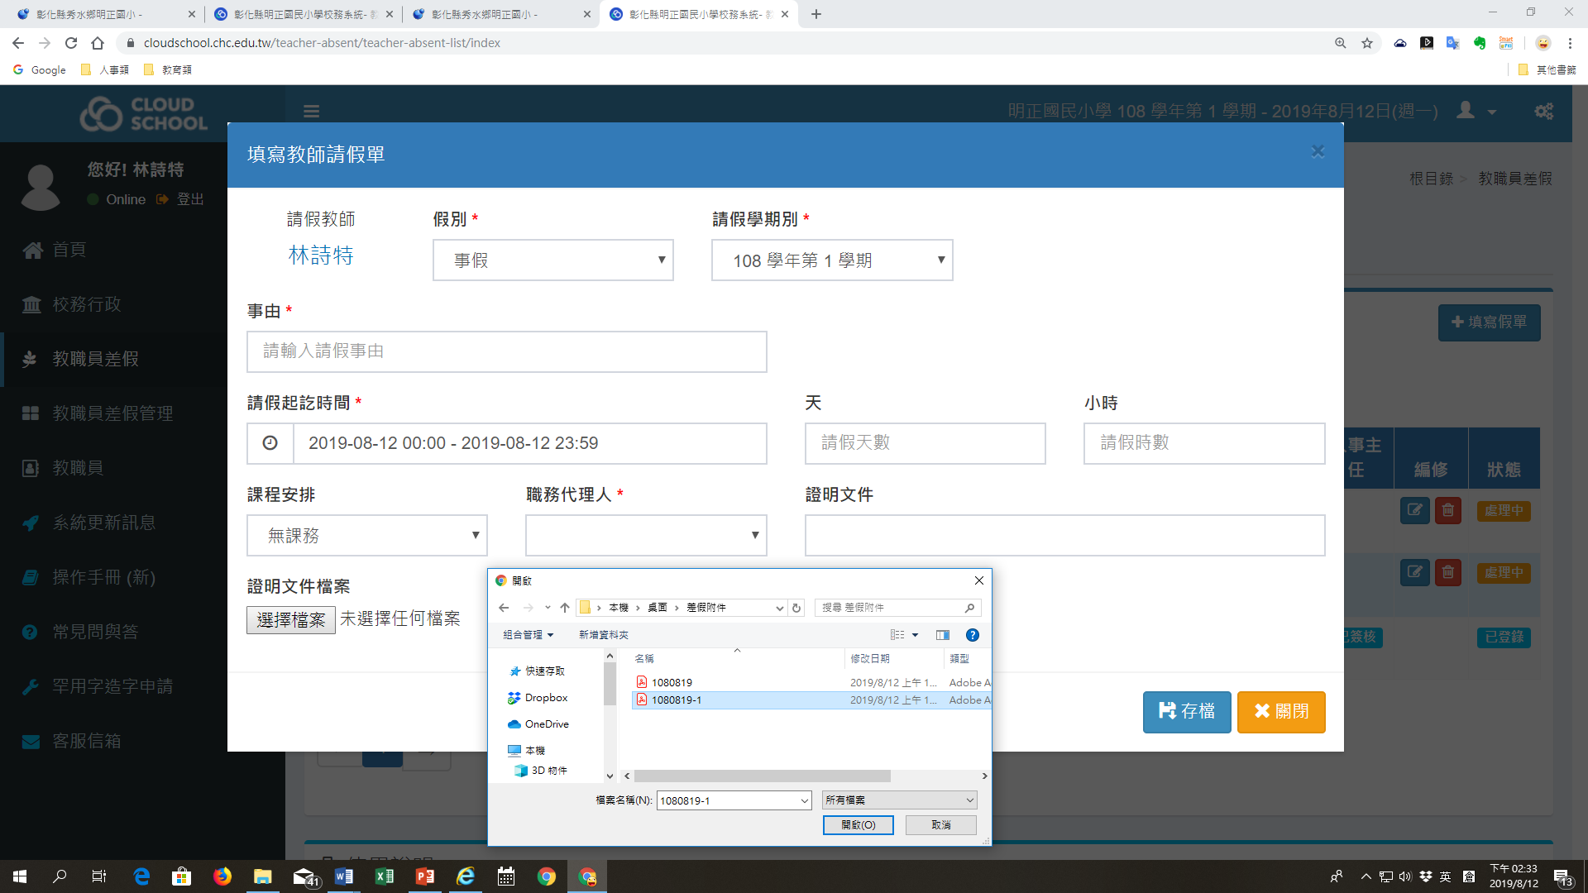
假單填寫:
除電腦上傳外請假依據資料外，亦利用手機請假可採拍照、拍影片及上傳手機內電子檔
證明文件文字說明：
1.公差假：請寫來函公文文號或教育處行政公告編號
2.病假：請寫診斷書
3.補休請寫加班簽到資料簽..等
4.喪假：請寫訃聞。
5.娩假：生產證明。
….等
證明文件電子檔：
兼行政教師及公務同仁：請
自行上傳公文電子檔或是
行政公告掃描電子檔。
導師及專任教師：請指派導
師或專任教師之行政單
位承辦人將派遣依據公
文電子檔或是行政公告
掃描檔，以email方式傳
送受派老師於申請公差
假時上傳使用。
補休假依據簽到資料：請
所有同仁有至本校網頁
-主選單-網路硬碟-補
休簽到退資料夾

Slide 11
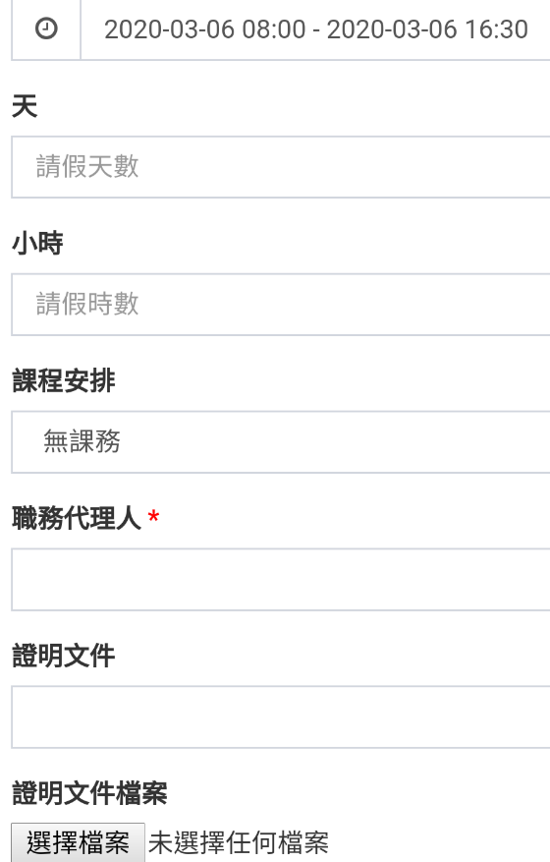
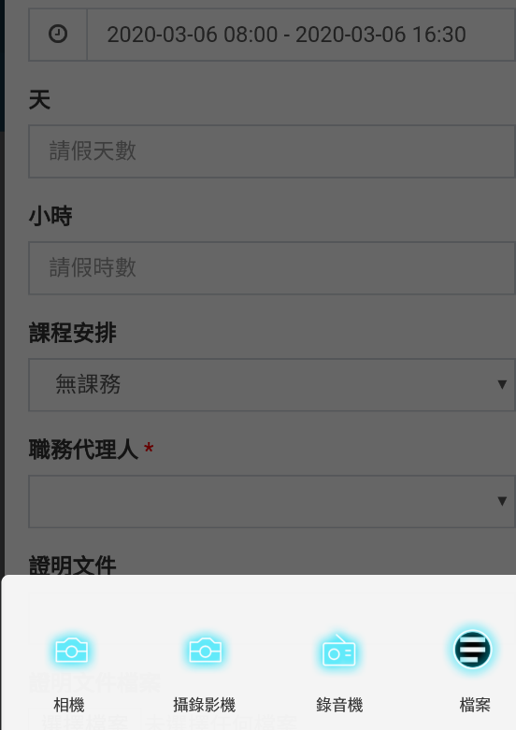
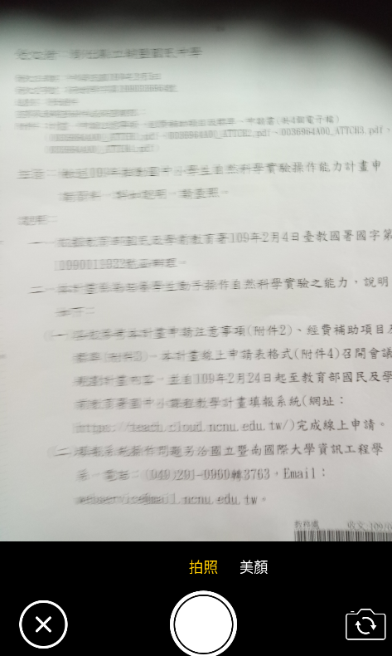
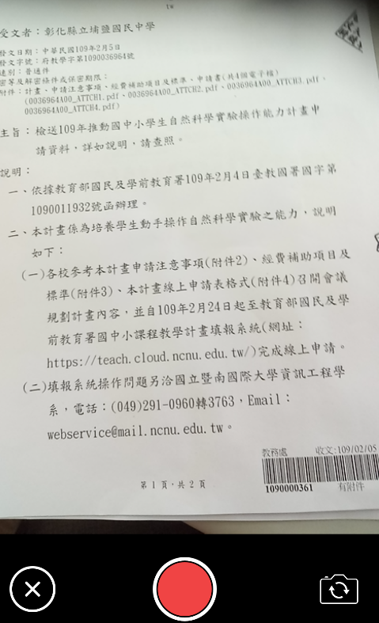
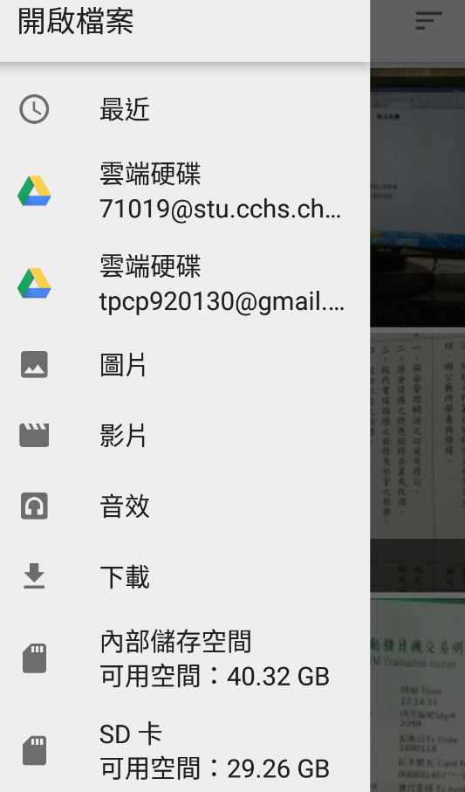
手機上傳附件電子檔
拍照片
拍影片
上傳手機內資料
拍照片
拍影片
按『選擇檔案』即可選擇要使用相機拍照片、影片及檔案上傳方式上傳差假附件資料
上傳手機內資料

Slide 12
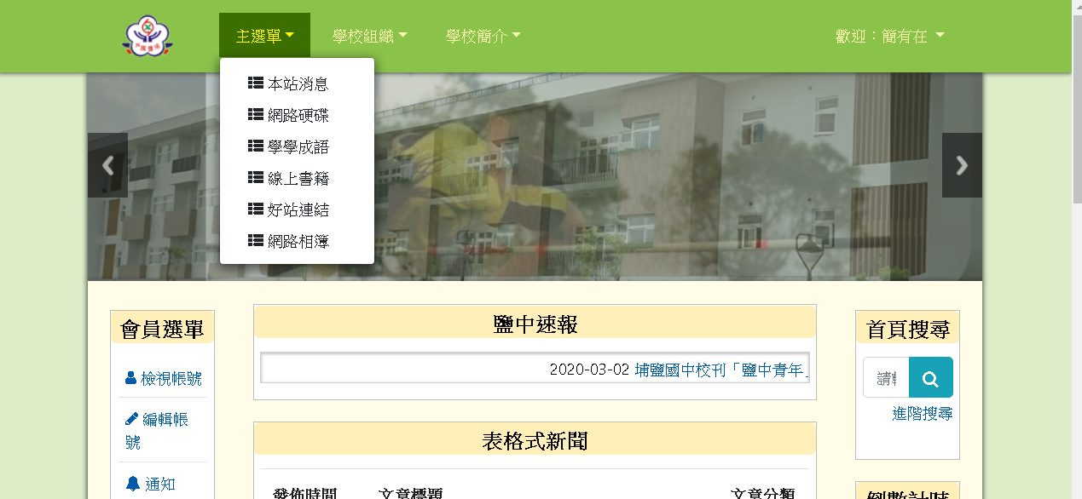
為節能減碳，各處室於辦理活動結束後，將活動簽到退資料上傳於此資料夾，毋須分送影本紙本資料予工作人員。工作補休人員可逕下此資料夾內載補休簽到退資料檔案，據以辦理後續補休
專任教師及導師差假公文及補休簽到退資料
1.進入本校網頁點到主選單。
2.再點網路硬碟。
3.再點選補休簽到退依據-影本資料
4.在該資料夾內選擇補休依據簽到退電子檔影本
1.
2.
3.

Slide 13
假單填寫:
送出假單後，立即通知職務代理人點按『職務代理』職代簽核。
請確認所申請差假內容無誤後，在點按『存檔』鍵，即完成個人端差假申請

Slide 14
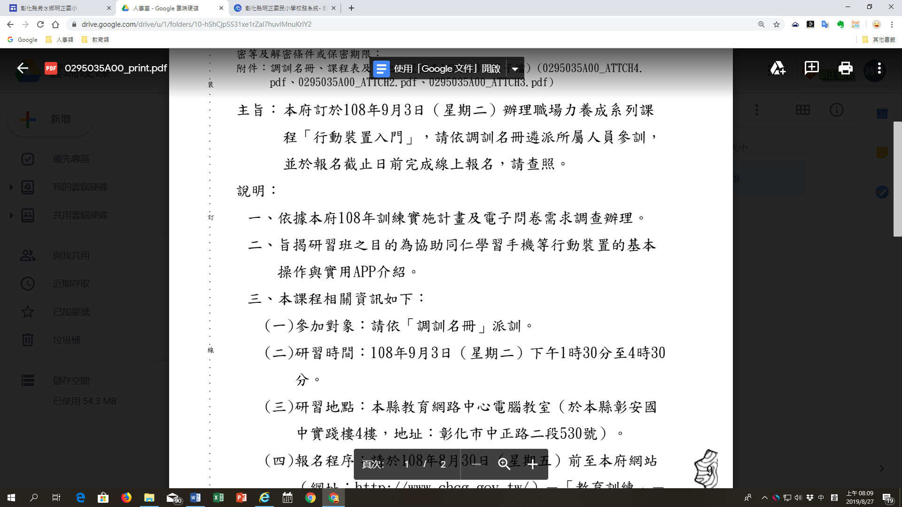
公差假依據公文電子檔只要有包含人、事、時、地、四個要素即可
事
各處室公文或文件內容需包含人事時地
人：名冊或批示名單
時
地

Slide 15
職務代理簽核 請假人填寫完假單存檔後需馬上通知職務代理人上學務系統→教職員差假→點選切換至『職務代理』→於橘黃色 點按後→變已簽核

Slide 16
各級簽核程序:請教學組長、主任及校長每日至少一次以上，上網簽核
主管簽核（登入學務系統→教職員差假管理→假單簽核處，於橘黃色 點按後→變已簽核
教學組簽核（登入學務系統→教職員差假管理→假單簽核處，於橘黃色 點按後→變已簽核
校長簽核（登入學務系統→教職員差假管理→假單簽核處，於橘黃色 點按後→變已簽核

Slide 17
請假已經人事登錄並執行完公差假後可按此鍵申請差旅費

Slide 18
如何進入填寫差旅費畫面
按此鍵進入『差旅費填寫』頁面

Slide 19
填寫差旅費相關資料
1.填寫出差起迄地點
2.工作記要：
3.填寫交通費及其他相關可報支之差旅費用

Slide 20
教職員差假- 差旅費列表 點列印差旅費 選擇要列印的公差假假單調出差旅費報告表 ※可合併多張公差假單一併申請差旅費報告表
調出差旅費報告表資料網頁
3.即可顯示出差旅費報告表
1.
2.

Slide 21
修正差旅費報表相關資料
※如果後續陳核中有金額須修改一樣可以進入該頁面修正資料
出差起迄地點、金額填寫完畢有誤可以按最後兩個圖示修正或刪除
2.

Slide 22
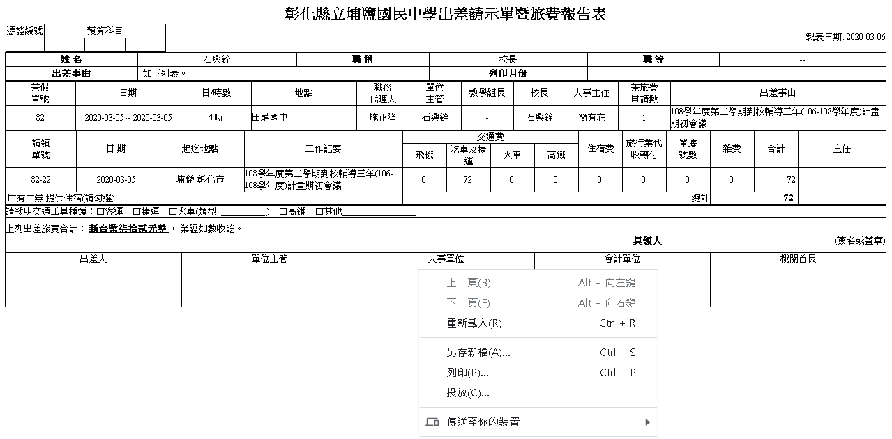
如何列印差旅費報告表
在此差旅費報告表按滑鼠右鍵，即跑出該選擇畫面，在選擇『列印』，即可列印差旅費報告表

Slide 24
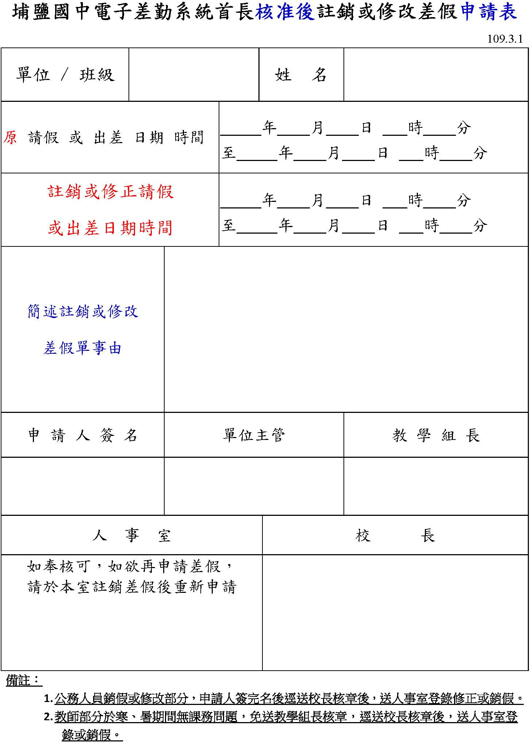
奉核假單銷假及修改
線上差單經校長簽核後，如欲修正請假相關資料或銷假，請填『埔鹽國中電子差勤系統首長核准後註銷或修改差假申請表陳核後，送人事室辦理修正或銷假。
陳核流程：
公務人員：填寫修正改單→單位主管→校長批核。
教師：填寫修正單→單位主任→教學組長→教務主任→校長批核。

Slide 25
重大集會及活動仍採紙本假簿
本案奉核校長指示：本校所有教職員採線上差勤後，
1.重大集會：校務會議…等
2.寒暑假備課日
等上述兩項開會或備課日活動研習，同仁請以紙本簽核方式奉校長核准長，完成請假手續後，才符合請假規定，未經准經視同曠職。

Slide 26
附註：
１.要申請差旅費，假別僅能選擇『公差假』，不支領差旅費之公假可以使用假別中的『公假』
2.各處室辦理各項活動於活動結束後，需由辦理活動處室要負責將附加公文放至本校網站>網路硬碟>補休簽到退依據-影本資料夾內,請假人自行下載並附加至請假單上並簡要說明
3.各處室依上級來函派導師及專任教師相關公差假，應email依據公文或依據行政公告影本電子檔於公差假老師，差假老師於申請差假時自行自email下載公文電子檔並上傳該臆子檔
3.附件請自行掃瞄或下載後上傳檔案,附件如公文,,加班簽到表,不用再附紙本
(診斷證明書.訃聞仍請送紙本至人事室)
4.請假單送出後在單位主管核定後如有要修改可以逐層由單位主管→職務代理人，按已簽核鍵 變成未簽核 恢復成剛送假單的簽核狀態即可修改假單,但送至教學組已簽核或校長已核定就無法抽回,只能填寫『埔鹽國中電子差勤系統註銷修改差假申請表』奉核後，送人事室申請變更、銷假或撤銷。
5.例行導護,事由請寫協助第**週學務處行政工作

Slide 27
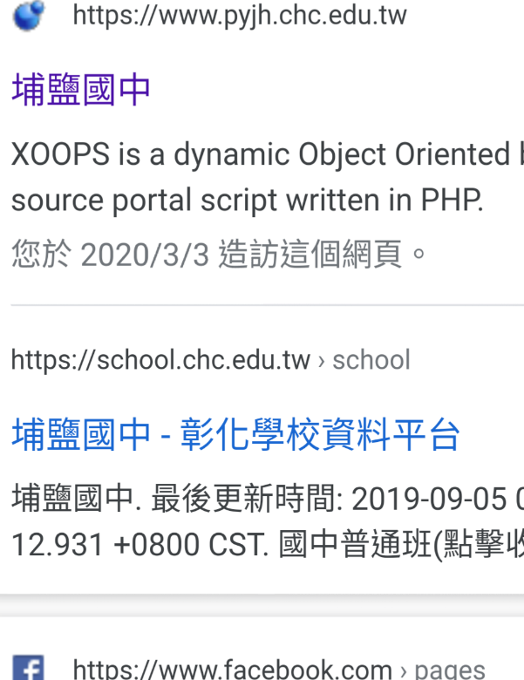
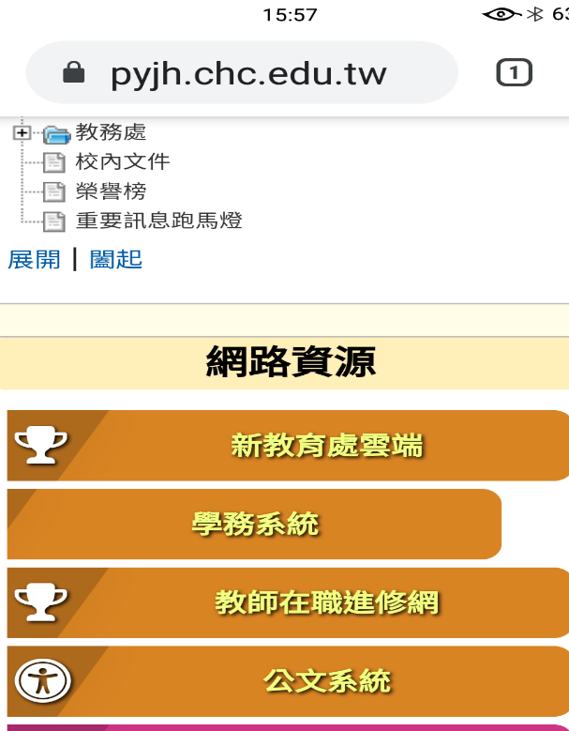
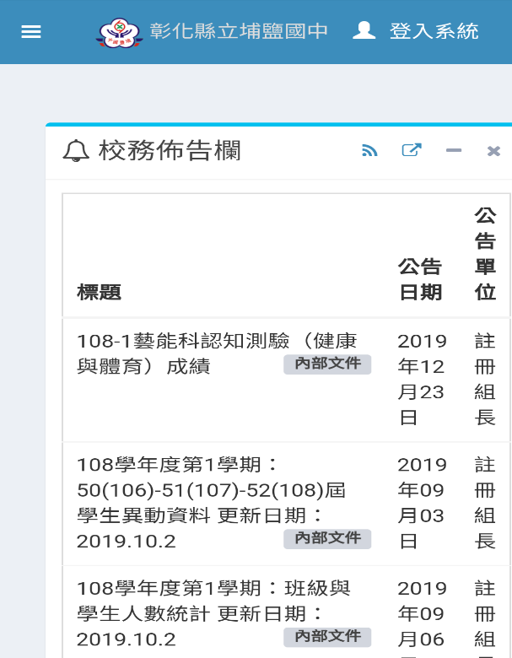
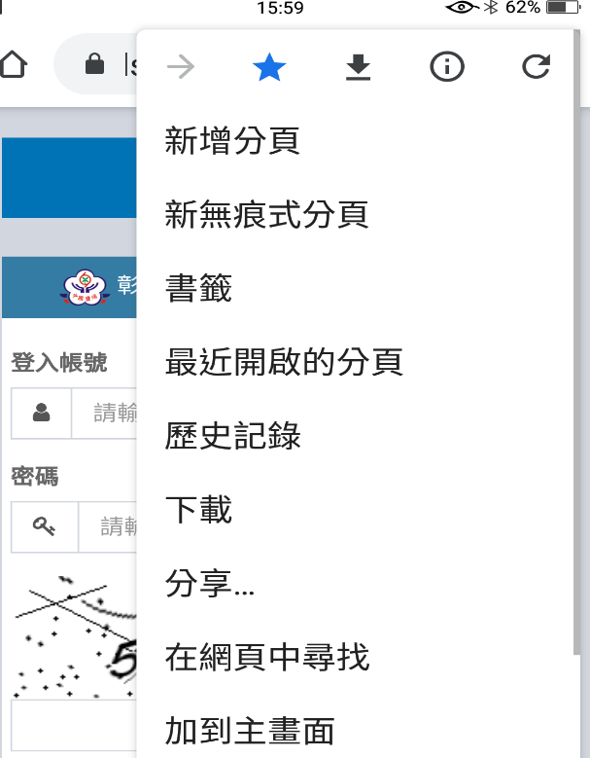
手機設定線上差勤我的最愛
進入埔鹽國中網頁，往下找到『學務系統』點按進入
點選『登入系統』進入登入畫面
在登入畫面切換到我的書籤處點按星星處如入書籤
使用CHROME, 搜索『埔鹽國中』

